Slide 1
Презентация
«Воинам-победителям»
Руководитель: Харлаш.К.В.
с.Безруково
2020г.

Slide 2
Предмет: Памятник воинам - победителям
Продукт: теоретическое обоснование важности сохранения памятников
Постановка проблемы: «Почему важны памятники в настоящее время?»
Цель: определить значимость памятников посвящённых ВОВ
Актуальность:
В 2020 году наша страна празднует 75лет Победы в Великой Отечественной Войне. Вклад человека велик. События, героические поступки, подвиги - это жизни 27 миллионов человек, это 1418 кровопролитных дней и ночей. Главная задача знать, сохранить, передать историю подрастающему поколению. В каждом городе, в сёлах и деревнях установлены памятники, посвящённые войне.

Slide 3
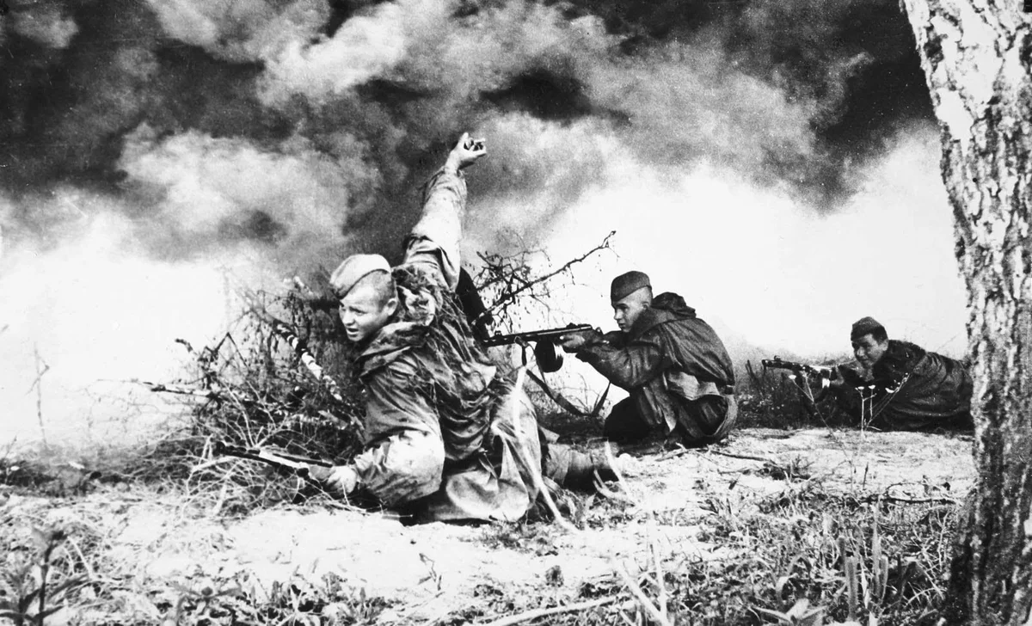

Slide 4
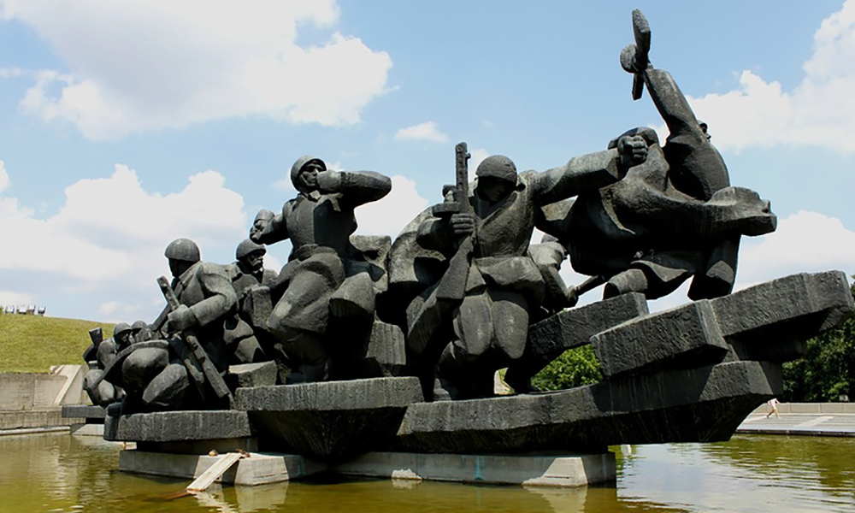
Памятник - это героический подвиг советских людей, сражавшихся против фашистов. Мы обязаны помнить и гордиться, чтить каждого защитника нашей страны. На защиту памяти русского народа должна встать вся страна.

Slide 5
В ходе военных действий советский народ потерял 27 миллионов человек. Захоронения погибших воинов Красной Армии возникали стихийно. Хоронили в воронках авиабомб, в окопах и углублениях. Первые памятники были созданы по решению фронта Военного совета. Сначала это был деревянный или каменный обелиск, а уже после войны их реконструировали в памятники.

Slide 6
Известные памятники

Slide 7
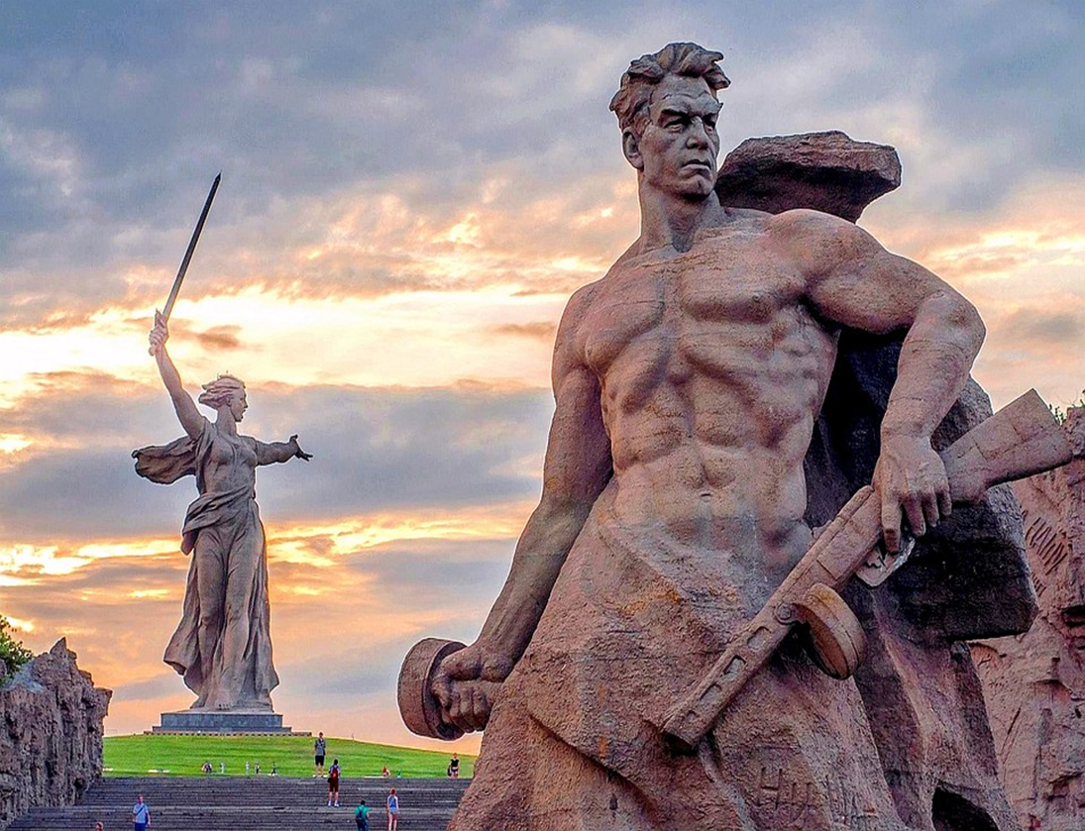
«Мамаев –курган» г. Волгоград 200 ступеней к миру

Slide 8
Статуя «Родина-Мать» олицетворяет подвиг нашего народа и победу над фашизмом

Slide 9
«Тыл-фронту» г. Магнитогорск Подвиг труженикам тыла

Slide 10
«Воин-освободитель» Трептов-парк г.Берлин Меч Победы, выкованный на Урале, был поднят в Сталинграде и опущен в Берлине

Slide 12
«Героям-панфиловцам» Дубосеково, Московская область 28 героев уничтожили колонну вражеских танков

Slide 13
«Героическим защитникам Ленинграда» г. Санкт-Петербург 900 страшных дней осады В Ленинграде и в Ленинградской области памятников насчитывается 774, из них 710 с захоронением.

Slide 14
«Могила Неизвестного Солдата» г. Москва «Имя твоё неизвестно, подвиг твой бессмертен» Здесь непрерывно горит Вечный огонь

Slide 15
«Защитникам Советского Заполярья в годы Великой Отечественной войны» г. Мурманск Враг не смог пройти более 30 км

Slide 16
«Прохоровское поле» Белгородская область, п. Прохоровка В бою сошлись свыше 1500 танков

Slide 17
«Журавли» г. Саратов 12 серебристых журавлей символ погибших солдат

Slide 18
«Героям битвы под Москвой» в Яхроме Путь к Москве защитили собой

Slide 19
«Брестская крепость-герой» г. Брест Посвящён подвигу советских солдат

Slide 20
«Я умираю, но не сдаюсь! Прощай, Родина» 20.07.41год

Slide 21
Спасибо за внимание!

